Slide 1
МИНИСТЕРСТВО НАУКИ И ВЫСШЕГО ОБРАЗОВАНИЯ РОССИЙСКОЙ ФЕДЕРАЦИИ ФЕДЕРАЛЬНОЕ ГОСУДАРСТВЕННОЕ БЮДЖЕТНОЕ ОБРАЗОВАТЕЛЬНОЕ УЧРЕЖДЕНИЕ ВЫСШЕГО ОБРАЗОВАНИЯ «МОСКОВСКИЙ ГОСУДАРСТВЕННЫЙ УНИВЕРСИТЕТ ТЕХНОЛОГИЙ И УПРАВЛЕНИЯ ИМЕНИ К.Г. РАЗУМОВСКОГО (ПЕРВЫЙ КАЗАЧИЙ УНИВЕРСИТЕТ)» (ФГБОУ ВО «МГУТУ ИМ. К.Г. РАЗУМОВСКОГО (ПКУ)») УНИВЕРСИТЕТСКИЙ КОЛЛЕДЖ ИНФОРМАЦИОННЫХ ТЕХНОЛОГИЙ КУРСОВОЙ ПРОЕКТ на тему: Разработка базы данных для автоматизированного ведения и учёта финансовой документации по движению денежных средств в банке
Студент: Д.В. ДЕМЁХИН
Руководитель курсовой работы: В.А. Подобин
Москва, 2022

Slide 2
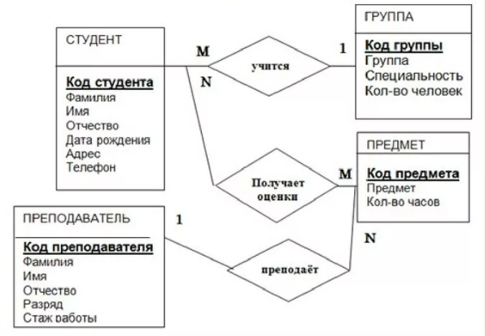


ЗАДАЧИ ПРОЕКТА
В ходе выполнения проекта, должны быть выполнены задачи:
анализ предметной области;
построение ER-модели базы данных;
описание прототипа разработанной системы.

Slide 3



ЦЕЛИ АВТОМАТИЗАЦИИ БАЗЫ ДАННЫХ
Автоматизация БД должна осуществить:
Грамотность учета денежных средств в банке;
Удобство пользователя для работы с программным продуктом;
Надёжность хранения данных.

Slide 4




ВАЖНОСТЬ НАЛИЧИЯ ИНФОРМАЦИОННОЙ СИСТЕМЫ ДЛЯ ПРЕДПРИЯТИЙ
Автоматизированные информационные системы позволяют иметь предприятию:
Защита информации;
Возможность получать необходимые данные одновременно нескольким пользователям;
Повышение конкурентоспособности для предприятия;
Получение чётких и достоверных данных.

Slide 5



АНАЛИЗ ДЕЯТЕЛЬНОСТИ БАНКА
Основные услуги банка:
Выдача кредитов;
Открытие вкладов;
Выдача дебетовых карт.

Slide 6

ПОНЯТИЕ ER-МОДЕЛИ БД
ER-модель (Entity-relationship model или Entity-relationship diagram) – это логическая модель данных, которая предназначена для упрощения процесса проектирования базы данных.

Slide 7

ПОНИЯТИЕ ИНФОРМАЦИОННОЙ СИСТЕМЫ
Информационная система-это рабочая система, деятельность которой направлена на сбор, передачу, хранение, извлечение, обработку и отображение информации.

